Slide 1
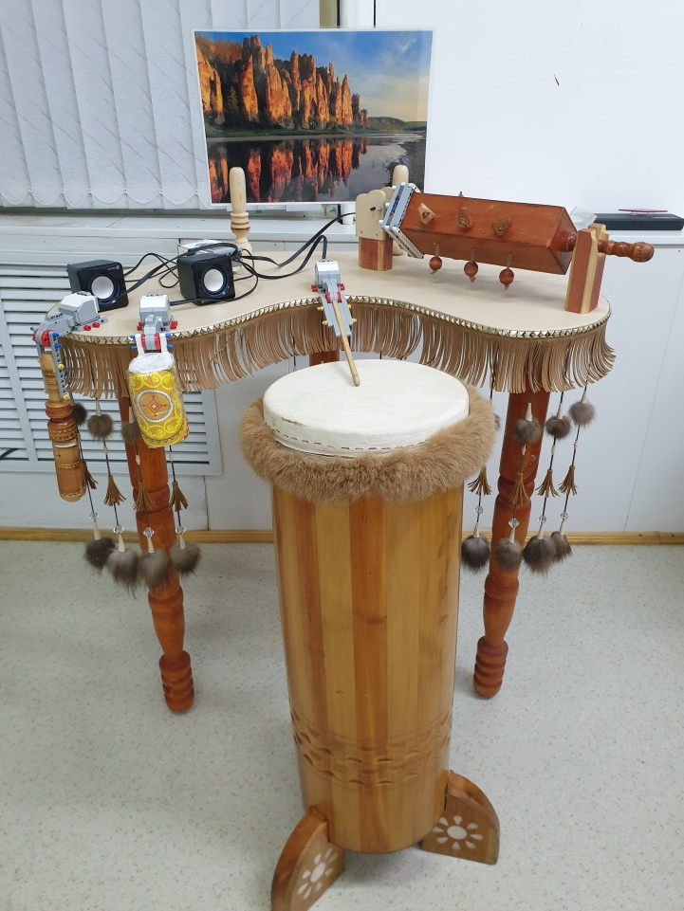
«Этноробоансамбль
«i-Дуораан»
(робот музыкант)»
Выполнили: Михайлов Уйгун и Бережнов Герман
МБОУ «Бердигестяхская СОШ
им. Семена Данилова»
Руководитель:
Алексеев Арсен Семенович
Бережнова Ангелина Петровна
Николаева Марианна Ивановна

Slide 2

РОБОТОТЕХНИКА -
прикладная наука, занимающаяся разработкой автоматизированных
технических систем (роботов).

Slide 3
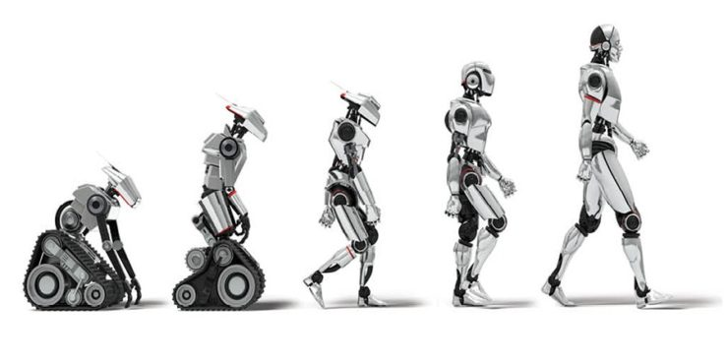
Разновидности роботов:
- андроиды - человекообразные;
- развлекательные роботы;
- роботы как предмет бытовой техники;
- узкоспециализированные роботы;
- микророботы;
- нанороботы;

Slide 4
Актуальность
В настоящее время роботы входят все больше и больше сфер человеческой жизни – они становятся уже не просто бесполезными игрушками, созданными, чтобы подтвердить, насколько далеко шагнула инженерная мысль. В данное время трудно найти такую область, в которой человек не попытался, бы создать себе автоматического помощника. Сегодня миллионы роботов используются практически во всех сферах человеческой деятельности.. Роботы начинают дополнять, а иногда и вовсе замещать людей в их деятельности.

Slide 5
Цель работы: создание компактного робота музыканта, играющего на якутских национальных инструментах.
В соответствии с целью исследования были поставлены следующие задачи:
изучить функциональные возможности робота Lego Midstorms EV3.
изучить среду программирования Lego Midstorms Education EV3.
ознакомится с якутскими национальными музыкальными инструментами.
написать программу для робота.

Slide 6

LEGO
LEGO Group — датская частная компания, основанная в 1932г.
LEGO Mindstorms - конструктор (набор сопрягаемых деталей и электронных блоков) для создания программируемого робота.

Slide 7
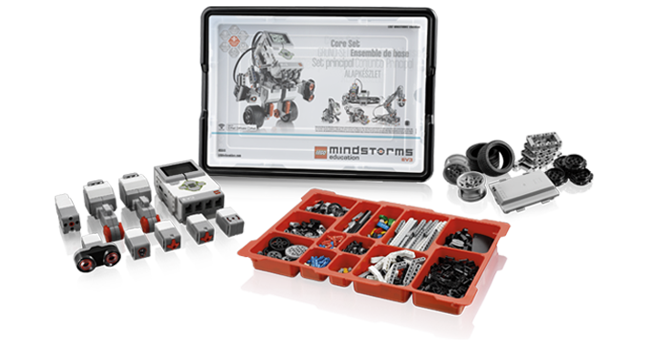
Наборы LEGO Mindstorms
Строительные элементы LEGO® Technic
Сервомоторы
Датчики: ультразвуковой, гироскопический, касания, цвета
Перезаряжаемая аккумуляторная батарея
Колеса
Соединительные кабели
Инструкции по сборке

Slide 8
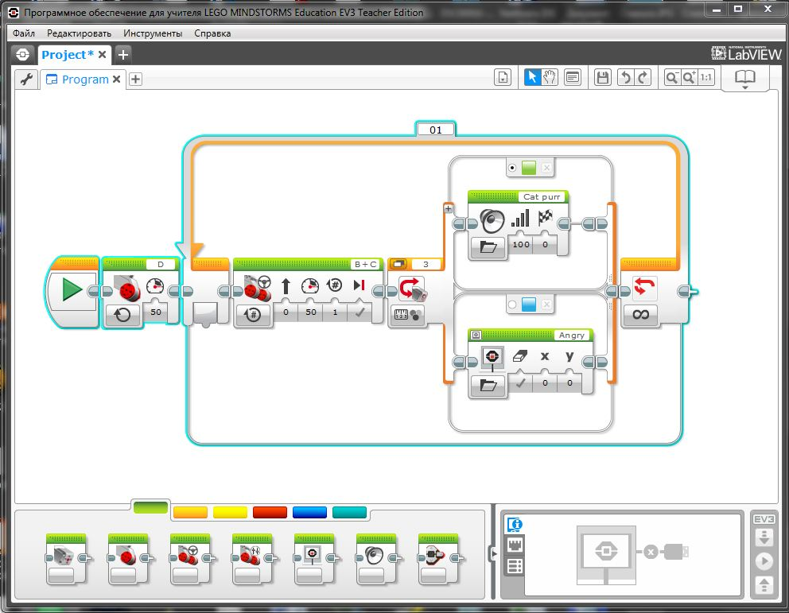
Среда программирования Lego Mindstorms EV3
Программирование здесь тоже визуальное блочное основанное на графическом языке программирования LabVIEW, который позволяет создавать как простые, так и сложные программы.

Slide 9
ЭТНОРОБОАНСАМБЛЬ «I-ДУОРААН» (РОБОТ МУЗЫКАНТ)
Наш робот Этноробоансамбль «i-Дуораан» одновременно играет на четырех якутских национальных инструментах и заменяет людей, которые должны были играть на этих инструментах.
По сравнению с музыкантами: очень экономичная в финансовом плане, когда нужно будет гастролировать в других городах. (Не нужно будет платить за билеты музыкантов, которые должны были играть на этих музыкальных инструментах). Не требует затраты за еду, за проживание и т.д.

Slide 10
ЭТНОРОБОАНСАМБЛЬ «I-ДУОРААН» (РОБОТ МУЗЫКАНТ)
Робот имеет мобильную конструкцию: инструменты легко вмещаются в маленький футляр, моторы легко прикрепляются с помощью деталей, конструкция стола разборная (ножки можно снять). Наш робот одновременно играет на четырех якутских национальных инструментах (күпсүр, дьа5а, бадьаайах, хабардьа). Репертуар этноробоансамбля зависит от количества записанных программ. В будущем плане хотим добавить больше инструментов.

Slide 11
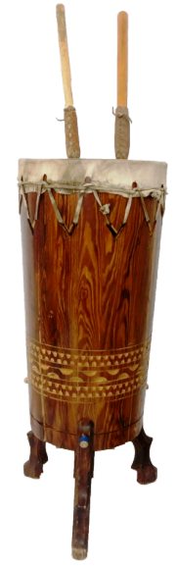
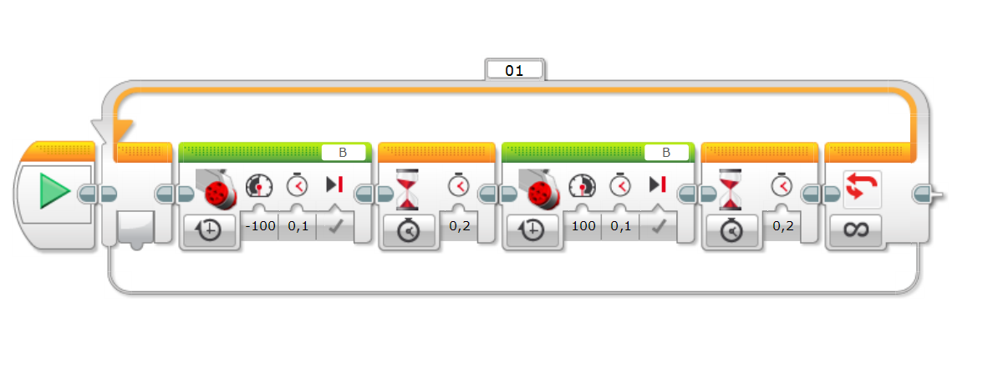
Программа робота
1-я часть программы работа инструмента «Купсуур»

Slide 12
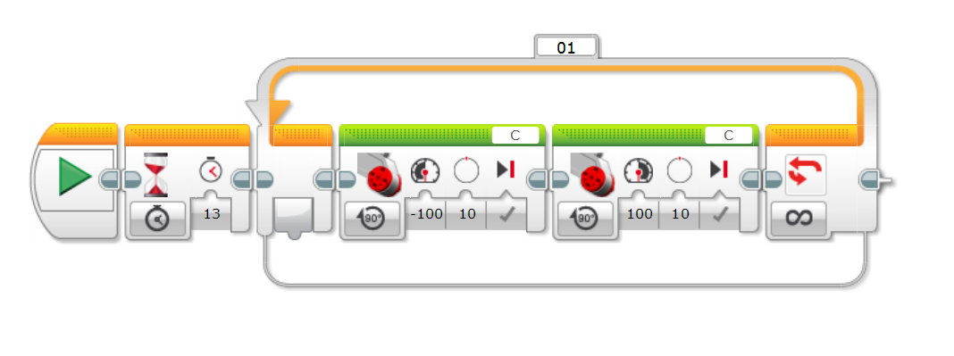
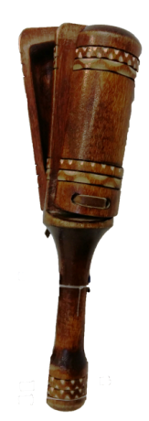
Программа робота
2-я часть программы работа инструмента «Бадьаайах»

Slide 13
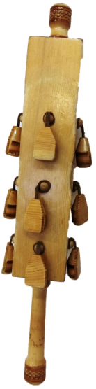
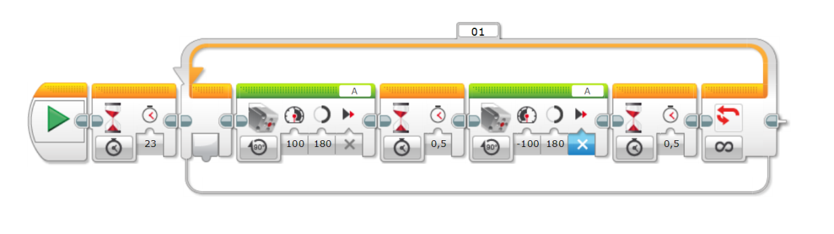
Программа робота
Скриншот программы по частям
2-я часть программы работа инструмента «Дьа5а»

Slide 14
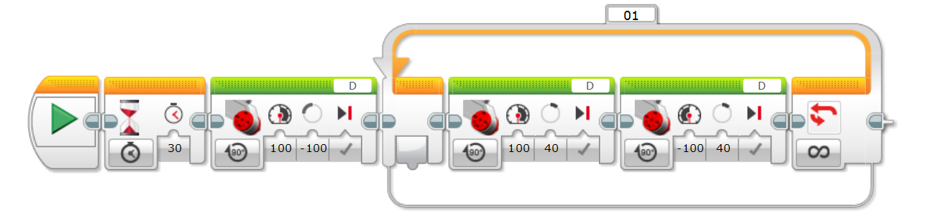
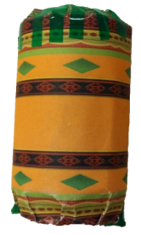
Программа робота
4-я часть программы работа инструмента «Хабардьа»

Slide 15
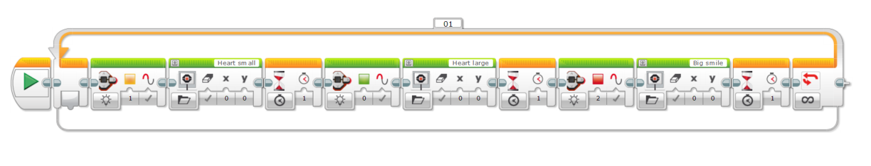
Программа робота
5-я часть программы индикатор состояния модуля и изображение в экране

Slide 16
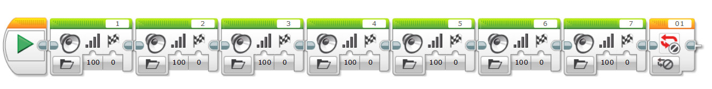
Программа робота
6-я часть выключение всех циклов после воспроизведения музыки

Slide 17
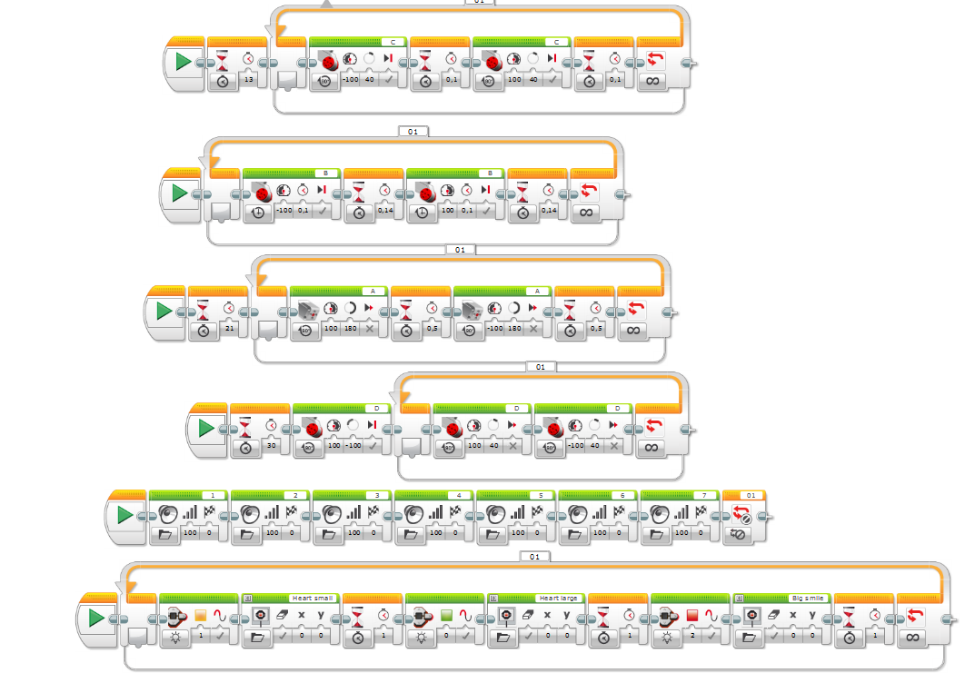
Программа полностью

Slide 18
Спасибо за внимание!

